Slide 1
Krize římské republiky
část (ŽIVOT, ZVYKY, PROBLÉMY)

Slide 2
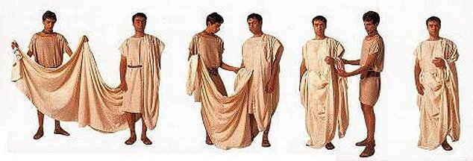
VZHLED A ODÍVÁNÍ
Muži
tóga = typický mužský oděv svobodného římského majitele půdy, svrchní oděv
tunika = spodní oděv, přepásaná v pase (košile bez rukávů s délkou po kolena)
plášť = do války a na cesty
sandály, kožené střevíce
krátké vlasy, oholení

Slide 3
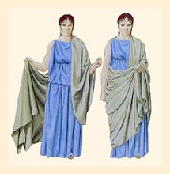
vzhled a odívání
ženy
spodní oděv = tunika
stola= svrchní oděv
ke kotníkům
přepásána pod prsy
různobarevné
sandály
dlouhé vlasy – velmi složité účesy

Slide 4
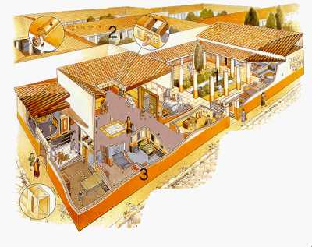
Bydlení
rolníci – chýše
bohatí – vily
města – několikapatrové cihlové domy
v přízemí řemeslnické dílny
Vily
obytné místnosti a uprostřed vnitřní dvůr
zahrada

Slide 5
Stolování
vleže na lehátcích
bez příborů
hostiny – několik desítek chodů - účastní se i ženy

Slide 6
Krize římské republiky
provincie
římské zemědělství
z nich dovoz levných potravin,
řemeslných výrobků
troků (váleční zajatci)
římští zemědělci – práce na polích
střední velkostatky = villy
malý počet otroků na práci + najímání svobodných

Slide 7
Krize římské republiky
později – bohatí Římané stále více bohatnou
skupují villy a vytvářejí velkostatky – latifundie
zde pracují především otroci
rolníci chudnou – zadluží se a stávají se bezzemky
nemohou sloužit v armádě
ohrožení říše – malý počet vojáků

Slide 8
pokyny k práci
pročíst snímky č. 2-5
do sešitu opsat snímky č. 6, 7
učebnice s. 124– 125 – pročíst
k doplnění – videa a prezentace na internetu
test na internetu
sešit nefotit/neskenovat a nezasílat
pracovní sešit: opakování látky
52/2, 3
53/2, 3
54/2
55/2

Slide 9
video
https://www.youtube.com/watch?v=rl-zom4bEcg (Krize římské republiky)
https://www.youtube.com/watch?v=0kdUIaOF2Ns
stále platí série Řím

Slide 10
test - odkaz
https://forms.office.com/Pages/ResponsePage.aspx?id=lVDiSmIRyUmImL9hL0qFaoFo0QUw2rdHi_tvQR5xV19UMkdYRlE4MjY1NDRaUVFKQkdJUFJQRDBRNi4u

